Slide 1
TAS 2.0 接口测试方案

Slide 2
范围
测试模拟
前置
测试模拟
其它服务
测试模拟
其它服务
......
消息总线
被测服务
数据库

Slide 3
范围 – 交易子系统
测试模拟
前置
消息总线
委托服务
资金服务
撮合服务
数据库

Slide 4
范围
客户端
(测试模拟)
二级服务
Web服务器
前置
消息总线
......
一级服务
一级服务
一级服务

Slide 5
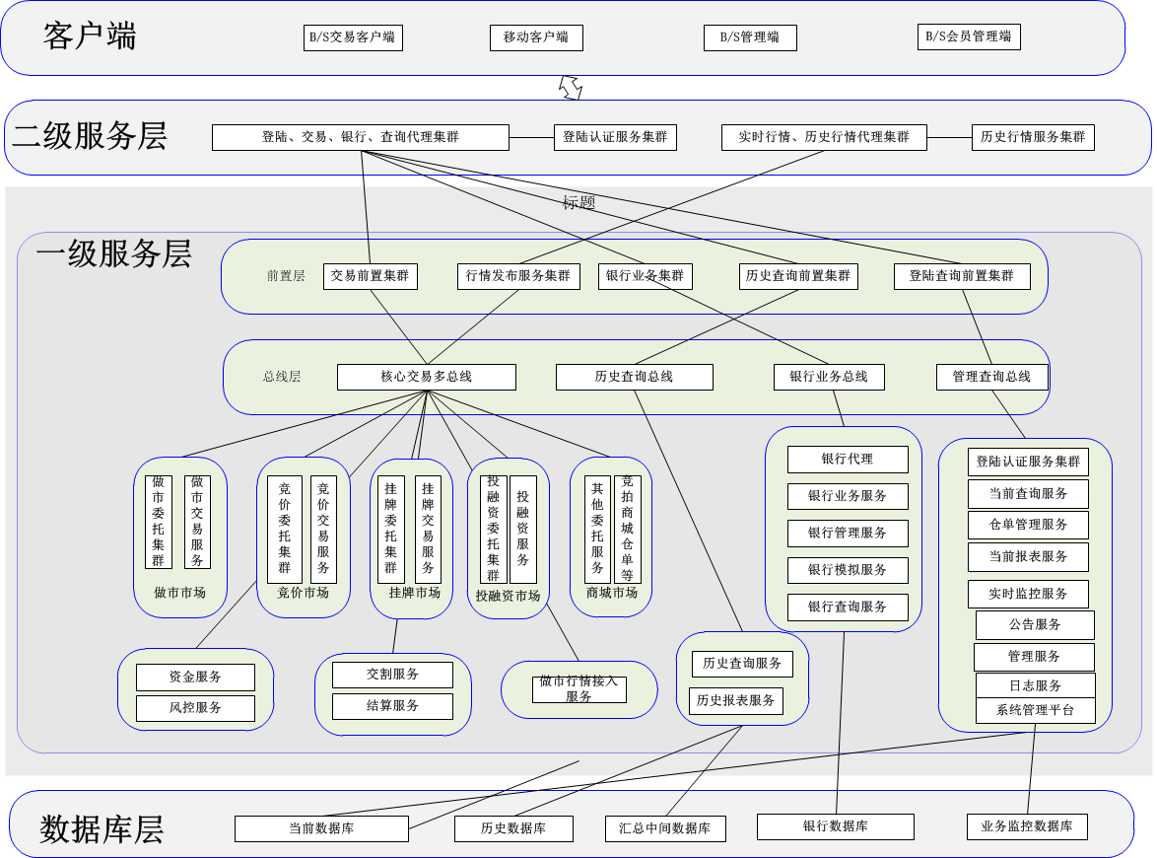

Slide 6
Python语言
TAS 2.0系统
测试执行工具
nosetests
测试用例
测试断言库
nose.tools
客户端接口
驱动

Slide 7
范围
前置
(测试模拟)
消息总线
真实服务
真实服务
真实服务
......

Slide 8
范围
接入
(测试模拟)
前置
消息总线
真实服务
真实服务
真实服务
......

Slide 9
单独服务测试
消息总线
被
测
服
务
测
试
用
例
que_x_req
que_y_req
que_z_rsp
test channel
que_x_rsp
que_y_rsp
que_z_req

Slide 10
消息总线的清理
消息总线
委
托
服
务
order_order_req
前
置
服
务
publish channel
log_order_req
proxy_order_rsp
proxy_order_rsp
日
志
服
务
log_order_rsp
log_order_rsp

Slide 11
class Connection
init(bus_ip, bus_port, virtual_host, username, password)
close()
begin_consume(exchange, queue, routing_key)
publish(exchange, routing_key, session_id, protobuf_data)
recv(timeout)
expect(exp_chan, exp_session_id, exp_funcode, timeout)
expect2(exp_chan, exp_session_id, exp_protobuf_data, timeout)
clear_all_queue()

Slide 12
Python自动化测试架构
Python语言
测试执行工具
nosetests
测试用例
被测对象
（系统或服务）
测试断言库
nose.tools
接口1
驱动
接口2
驱动
接口2
驱动
test_lib
接口1
接口2
接口3

Slide 13
测试用例
queue_a
被测服务
queue_a_test
queue_b
queue_b_test
queue_x
queue_y
queue_z

Slide 14
账号表Account
AccountId
Name
TradeOrManagerCode
AccountType
BaseInfoId
AccountPropertyId
MemberId
AgencyId
BrokerId
IsSubAccount
ParentId
AccountStatus
资金账户属性TAAccountProperty
TAAccountPropertyId
TAAccountId
FuncRightId
ExchGoodsRightid
GoodsSubIncreId
GoodsMarginIncreId
GoodsFeeIncreId
商品保证金增量类型GoodsMarginIncreType
IncreTypeId
ExchId
MarketId
GoodsId
marginmode
margintype
marginincre
资金账户交易商品交易费用增量表 TAGoodsFeeIncrementalType
ExchRightId
MarketId
GoodsId
GoodsCode
FeeTypeId
FeeCalcMode
FeeValue

Slide 15
商品属性表GoodsProperty
GoodsPropertyId
GoodsId
PriceUnit
PriceChangeUnit
Currency
RoseLimit
DropLimit
AgreeUnit
AgreeName
ListedTime
IssuePrice
SearchCode
VarietyId
CloseRule
商品表Goods
GoodsId
MarketId
GoodsCode
GoodsName
GoodsGroupID
GoodsStatus
商品保证金类型表GoodsMarginType
MarketId
GoodsId
MarginType
MarginMode
Margin
交易费用表 TradeCost
TradeCostId
GoodsId
CostId
CostMode
Amount

Slide 16
交易市场制度
保证金制度
单日无负债结算制度
涨跌停板制度
持仓限额制度
强制平仓制度

